Slide 1
Mahremiyet Eğitimi

Slide 2
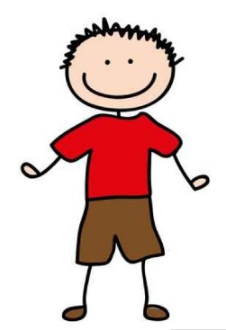
Merhaba Arkadaşlar
Bugün sizlerle şunları öğreneceğiz
-Özel bölgelerimiz
-İyi dokunuşlar
-Kötü dokunuşlar

Slide 3
Özel Bölgeler

Slide 4
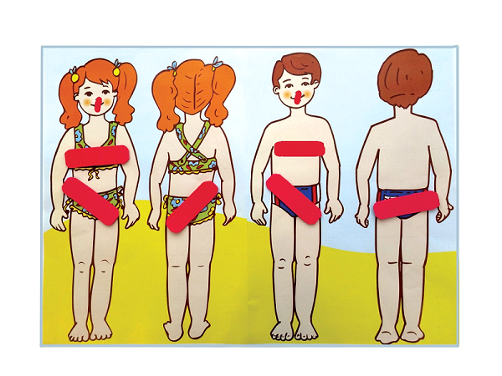
VÜCUDUMUZDA ÖZEL YERLERİMİZ BULUNUR.
Bu yerler mayomuzun kapattığı yerlerdir.

Slide 5
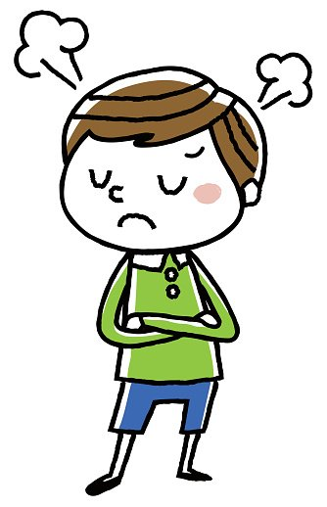
BİZ İZİN VERMEDİĞİMİZ SÜRECE HİÇ KİMSE BU ÖZEL YERLERİMİZE DOKUNAMAZ !

Slide 6
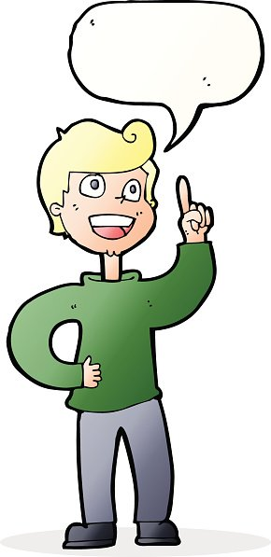
İyi Dokunuş – Kötü Dokunuş

Slide 7
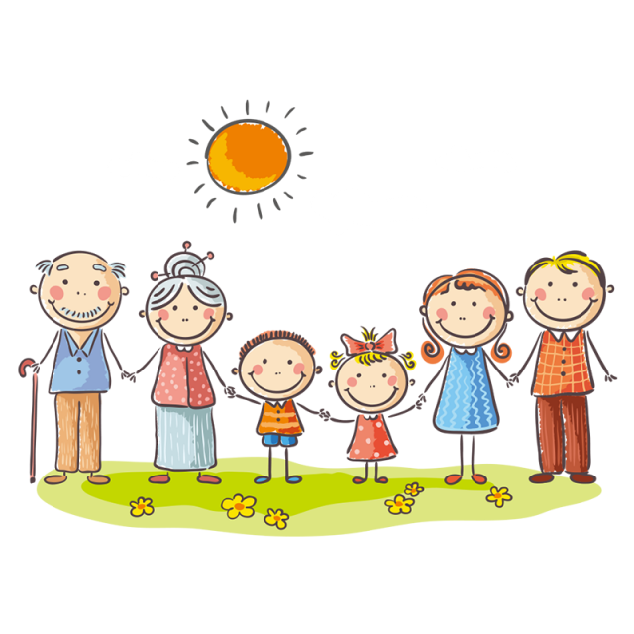
ÇEŞİTLİ DOKUNUŞLAR VARDIR. DOKUNUŞLAR DUYGULARI PAYLAŞMAK İÇİNDİR.

Slide 8
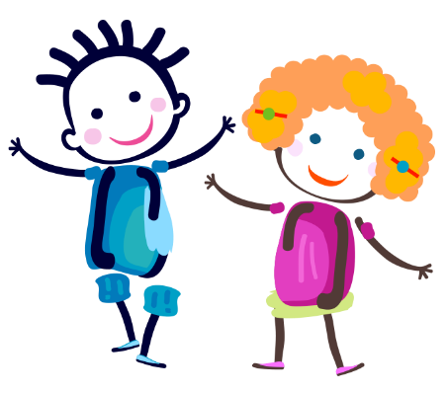
İyi dokunuş nedir?
Kendimizi iyi hissettirir. Annemiz, babamız gibi güvendiğimiz ve sevdiğimiz insanlar bize bu şekilde dokunur.
El sıkışma, iyi geceler öpücüğü, sarılma iyi dokunuşlara örnek verilebilir.

Slide 9
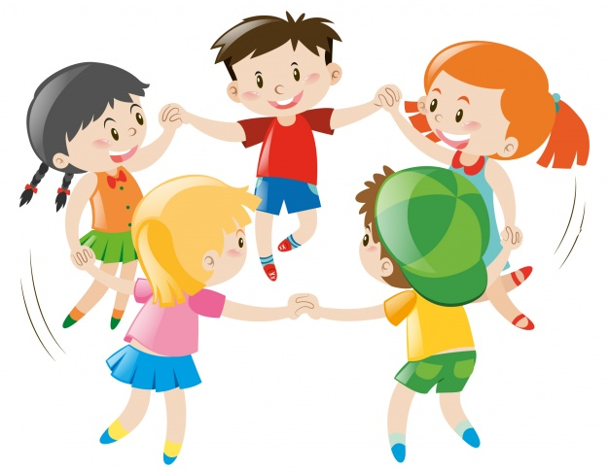
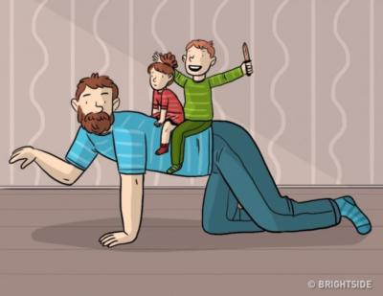
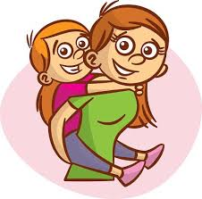

Slide 10
İyi dokunuşlar mutlu, huzurlu ve güvende hissettirir.

Slide 11
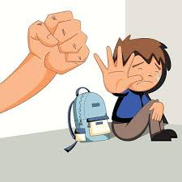
Kötü dokunuş nedir?
Bize kendimizi kötü hissettirir, hoşlanmadığımız her dokunuş kötü dokunuştur.
Vurmak bir çeşit kötü dokunuştur.

Slide 12
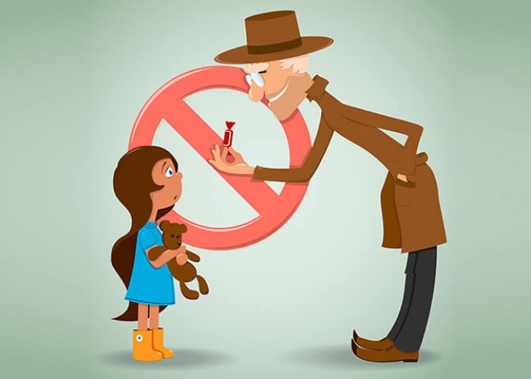
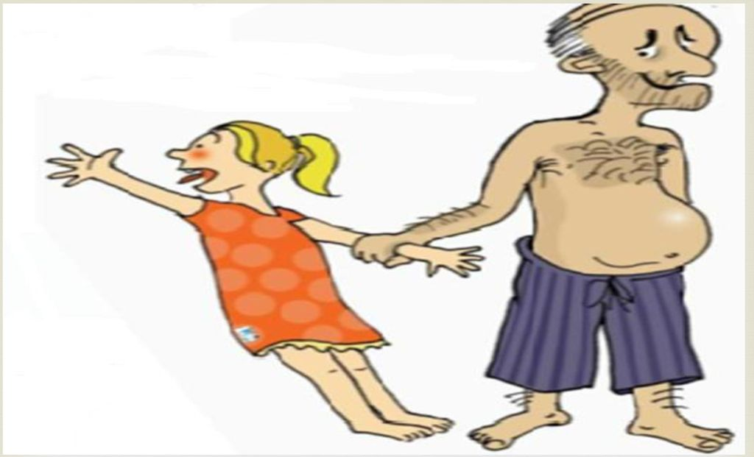
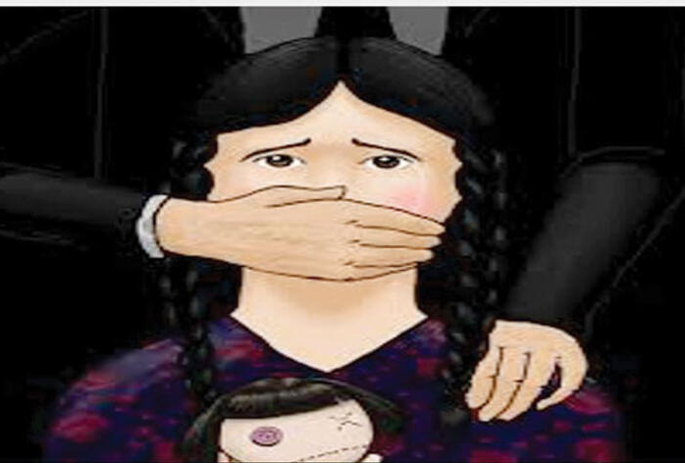

Slide 13
Kötü dokunuş kızgın, korkmuş, utanmış ve değersiz hissettirir.

Slide 14
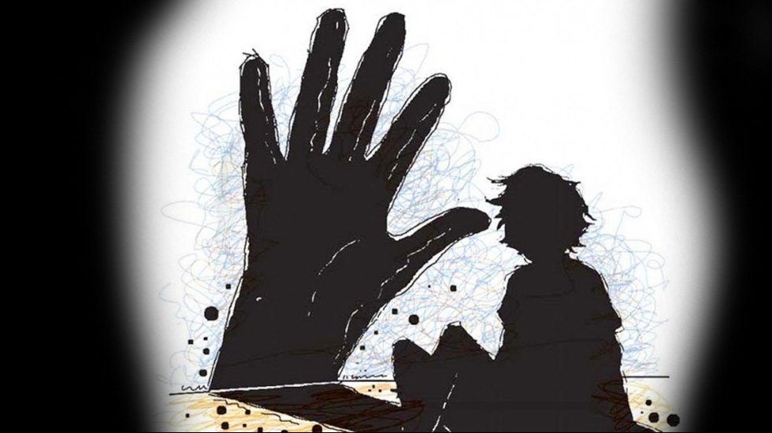
HOŞLANMADIĞIN HER DOKUNUŞ KÖTÜ DOKUNUŞTUR
«CANINI ACITMASA DA»

Slide 15
Sana hoşlanmadığın bir şekilde dokunan kişi, sana böyle dokunmayı hemen durdurmalıdır!
Kendimizi kötü dokunmalardan korumak zorundayız

Slide 16
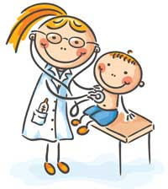
ÖZEL DOKUNUŞLAR
Bazı büyükler bir çocuğun özel yerlerine bazı durumlarda bakabilir ya da dokunabilir
Mesela annen, baban, doktor veya hemşire olabilir.
Ancak senden İZİN almak şartıyla!

Slide 17
KÖTÜ DOKUNAN KİŞİLER, BU DOKUNMAYI KİMSEYE SÖYLEMEMENİZİ, SIR OLARAK SAKLAMANIZI İSTEYEBİLİRLER.
Bunun için size hediyeler verebilirler.
Sizi korkutabilirler, tehdit edebilirler.

Slide 18
KENDİNİ KÖTÜ DOKUNMALARDAN KORUMAK İÇİN NELER YAPABİLİRSİN?

Slide 19
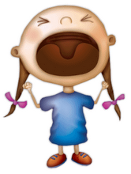
İstemediğini söyle
HAYIR
DUR
YAPMA

Slide 20
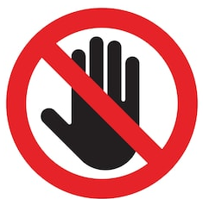
Karşı koy

Slide 21
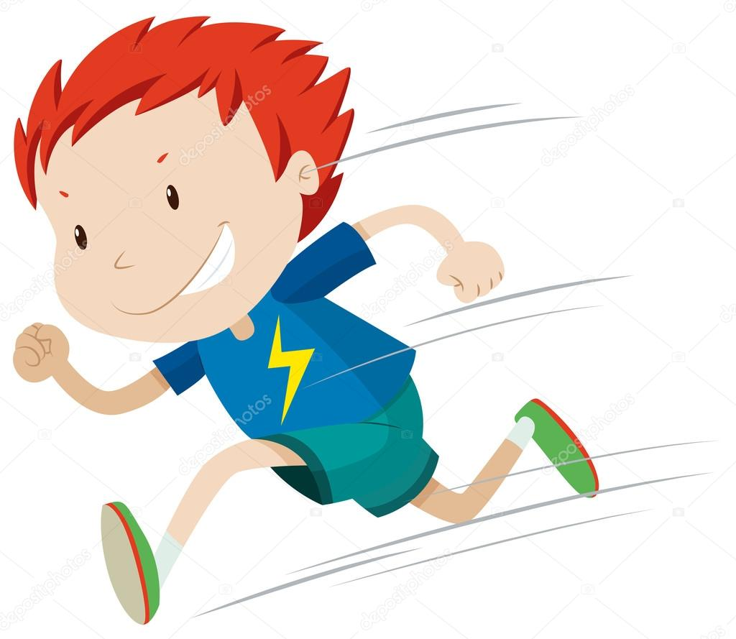
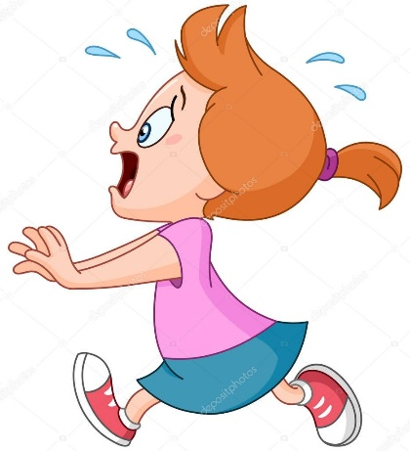
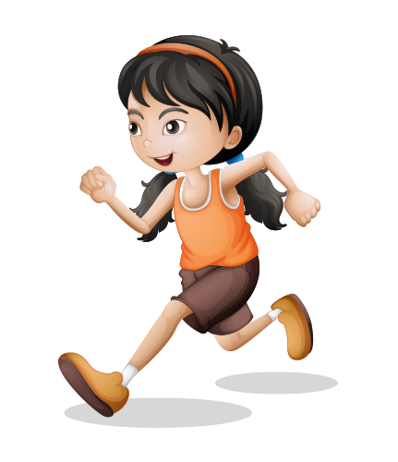
Saldıran kişiden koşarak uzaklaş

Slide 22
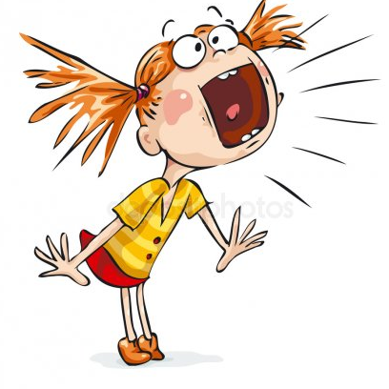
Çığlık atabiliyor musunuz?
BAĞIR
YARDIM İSTE

Slide 23
Hemen güvendiğin bir büyüğe bu durumu anlat.
Annen
Baban
Öğretmenin
veya
Yakın bir arkadaşın

Slide 24
UNUTMA
Kötü dokunuş ve bakışlar asla bir çocuğun suçu değildir
İstemediğin hiçbir şeyi kimse sana yapamaz, dokunamaz, akrabaların olsa dahi!
Bedenin sana aittir

